Slide 1
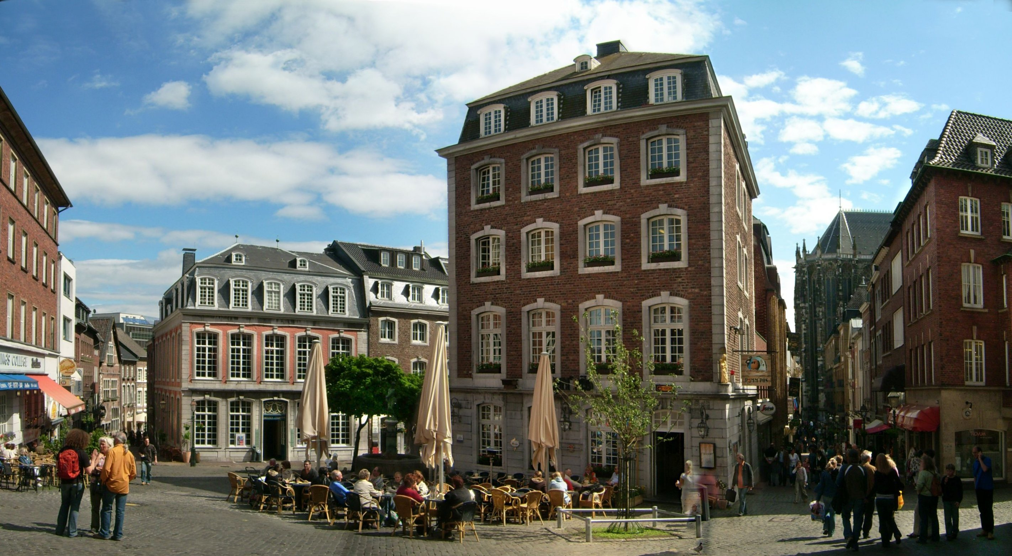
Barock-Architektur in Aachen
Foto: LoKiLeCh

Slide 2
Barock-Architektur in Aachen
Foto: LoKiLeCh

Slide 3
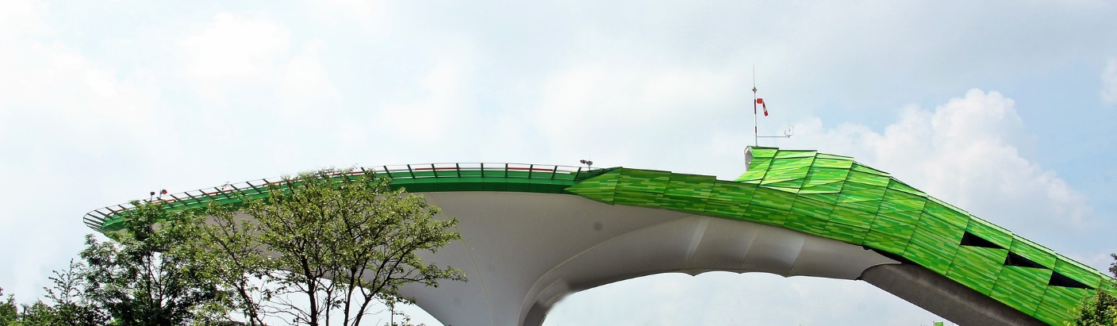
Helikopter-Landeplatz
am Klinikum Aachen
Foto: Sascha Faber

